Slide 1
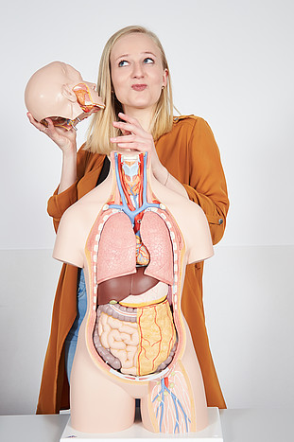
Naturwissenschaften: Biologie des Menschen
Wie funktioniert der menschliche Körper?
Welche Organe gibt es und wie arbeiten diese?
Was hält den menschlichen Körper gesund?
Welche Berufe gibt es eigentlich im Gesundheitsbereich?
…all das sind Fragen, die dich interessieren, dann bist du hier genau richtig! Auf zur nächsten Seite..→

Slide 2
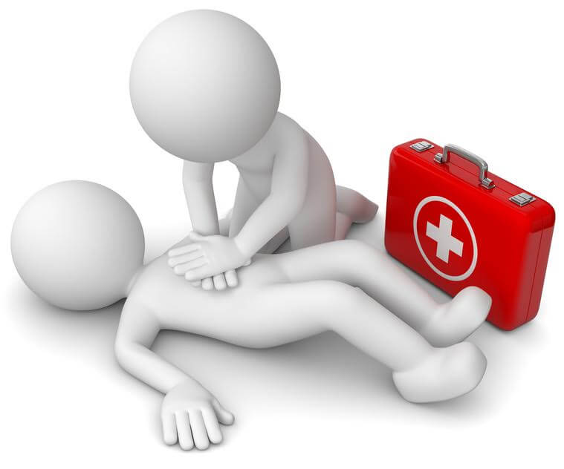

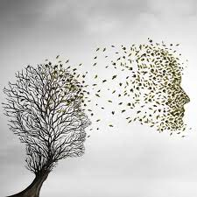
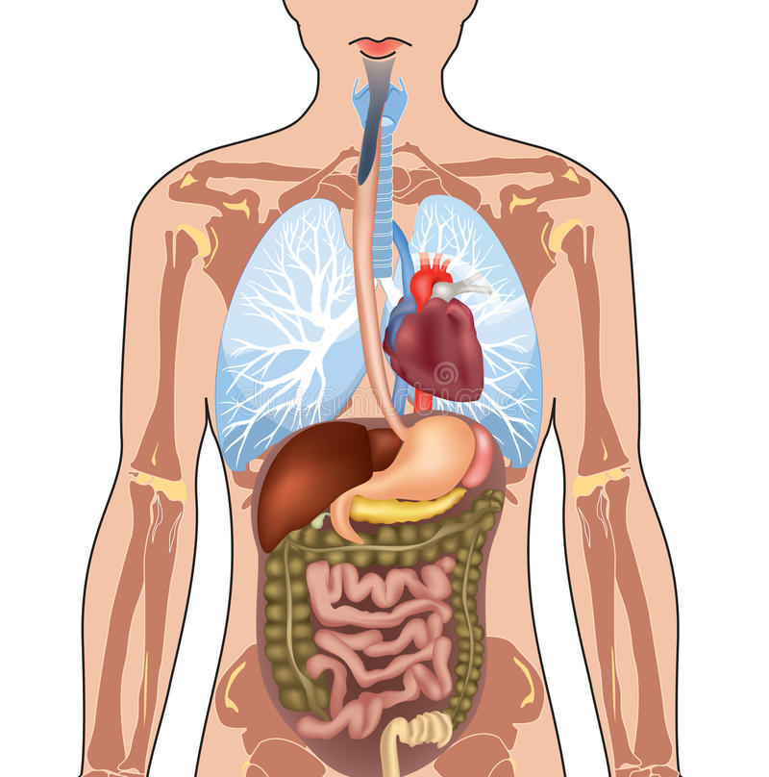
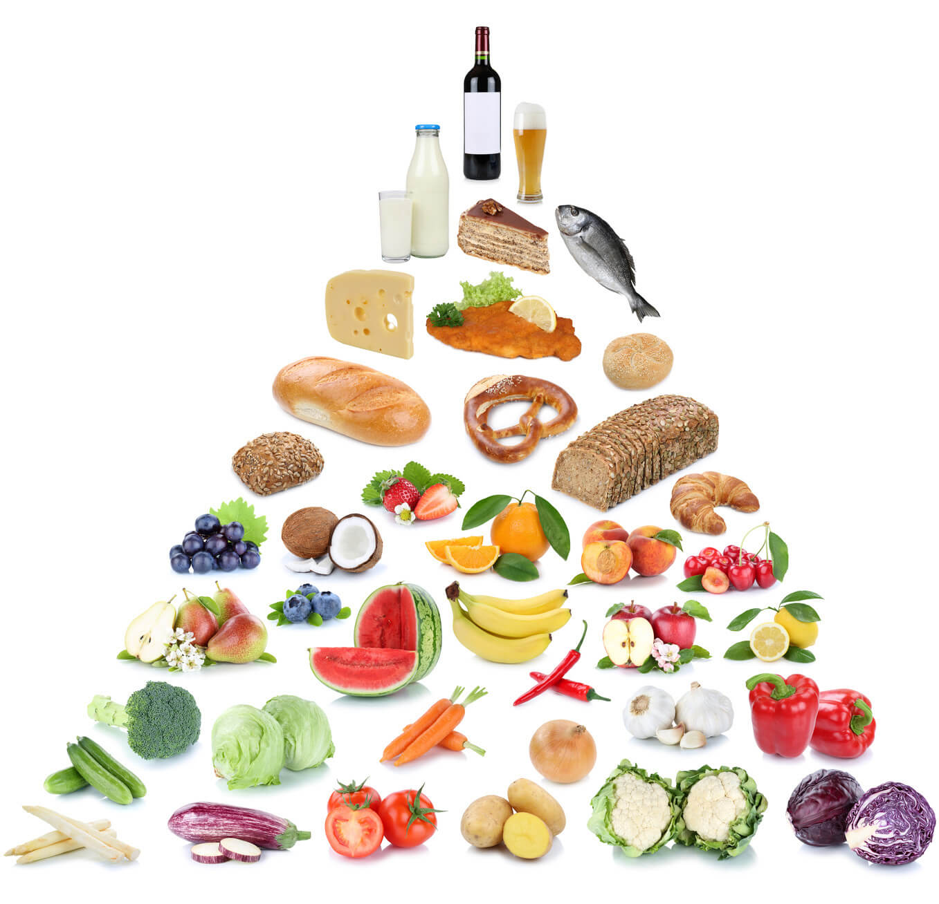

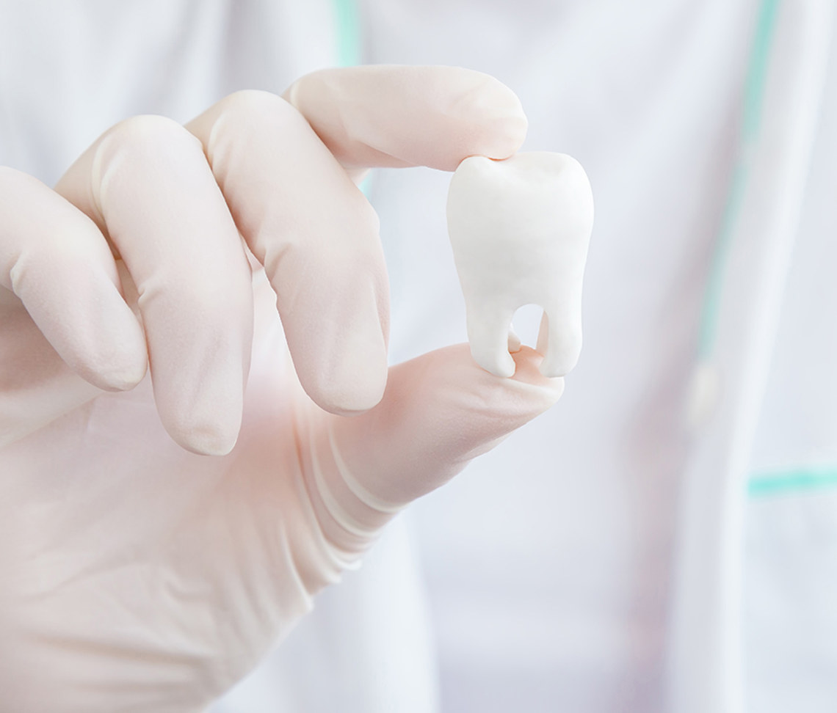
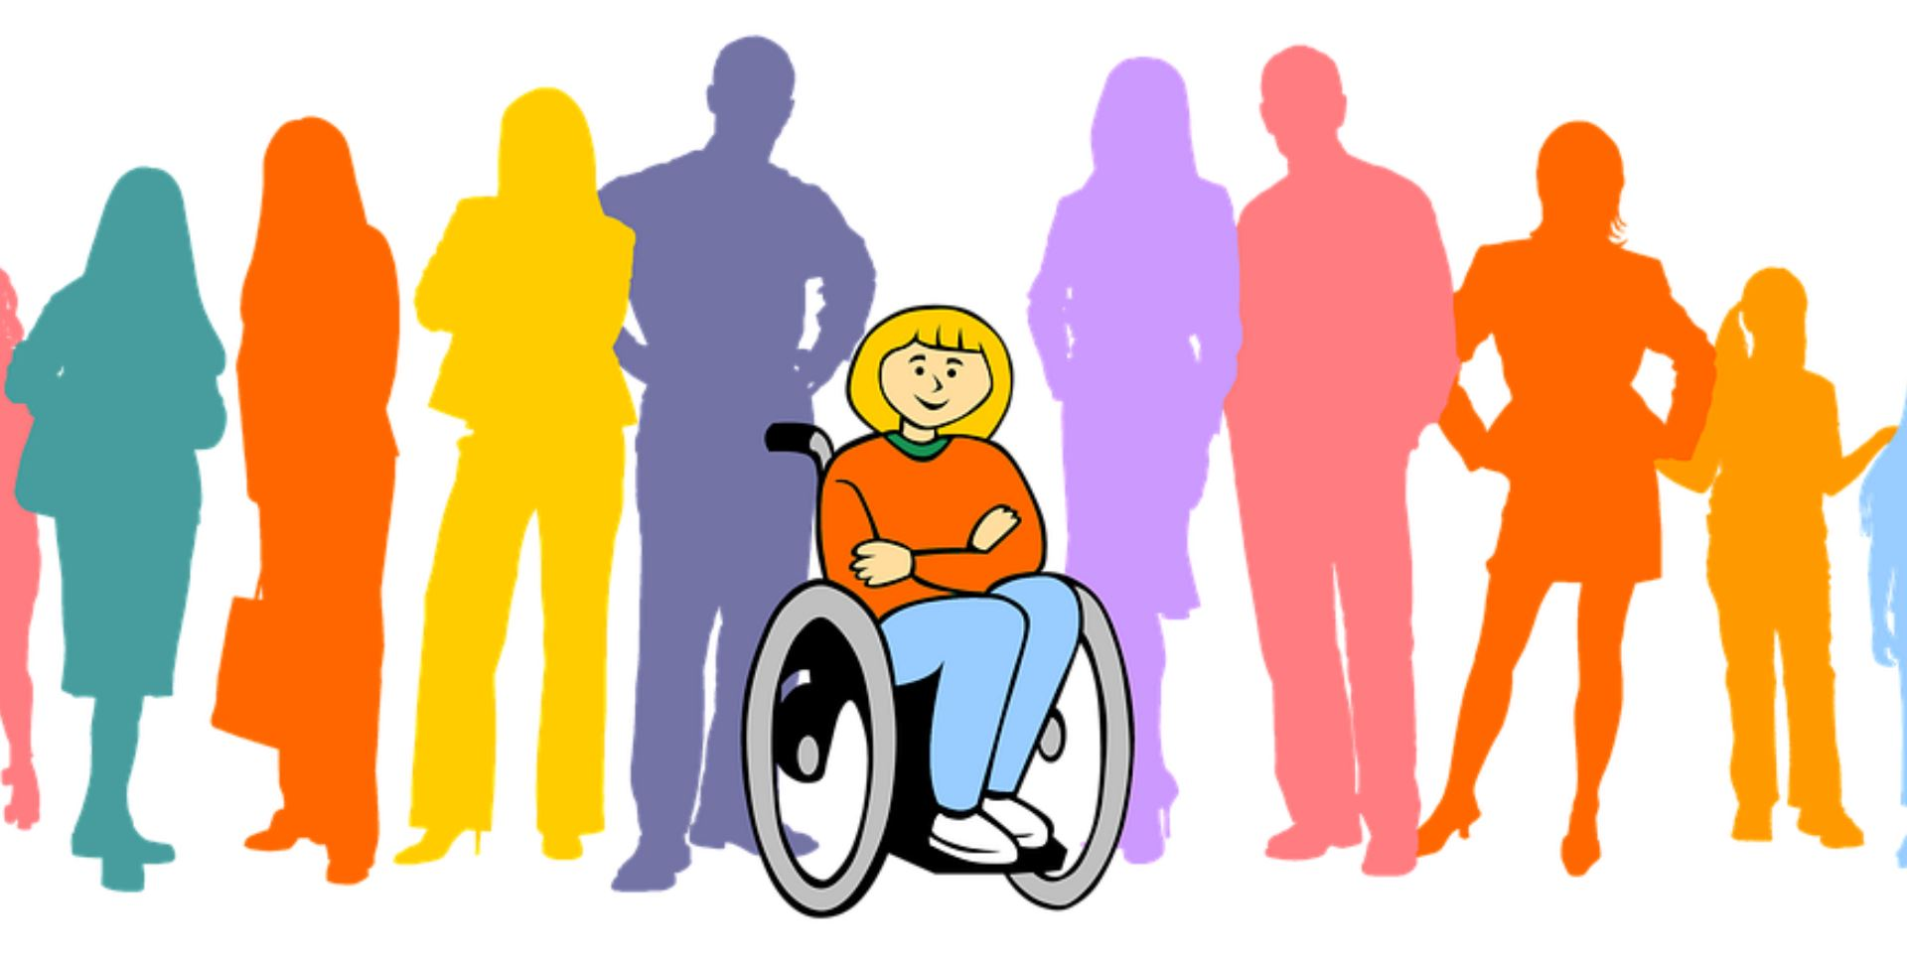

Mögliche Themen
Evtl. Erste-Hilfe-Kurs
Sucht und Suchtprävention
Umgang mit dem Tod
Aufbau und Funktion des menschlichen Körpers
Ernährung
Gute Kleidung – schlechte Kleidung?
Außerschulische Veranstaltungen
Umgang mit alten Menschen oder Menschen mit einer Behinderung
Gesundheit und Krankheit
…außerdem viele aktuelle Themen & Berücksichtigung der Schüler*innen- Interessen!

Slide 3
…etwas ausführlicher:
Grobe Themenübersicht nach Jahrgängen:
Klasse 7:
  Die Haut der Erde: der Boden
  Alles für die Tonne? - Recycling
  Was macht die Welt so bunt? - Farbwahrnehmung
  Unsere Organe
Klasse 8:
  Hauptsache es schmeckt?! – Ernährung
  Umgang mit unserer Haut
  Volkskrankheit Krebs
Klasse 9:
  Gesundheit und Krankheit
  Krankheiten in unserem Umfeld
  Sucht und Verlangen
Klasse 10:
  Medikamente und Gesundheit
  Gute Kleidung! – schlechte Kleidung?
  Evtl. Erste-Hilfe-Kurs
  Umgang mit Sterben und Tod
Mögliche (außerschulische) Aktivitäten:
Besuch einer Zahnarztpraxis mit Zahnlabor.
Besuch der MTL Schule in Münster.
Besuch einer Physiotherapiepraxis.
Besuch von einem Experten vom DRK, der über den Blutspendedienst berichtet.
Besuch der Erich-Kästner-Schule (LWL-Förderschule mit dem Förderschwerpunkt körperliche und motorische Entwicklung).
Besuch der Ausbildungsmesse des Uniklinikums Münster.
Besuch von einer Ernährungsberaterin.

Slide 4
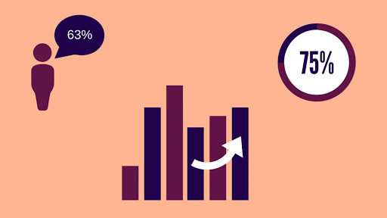
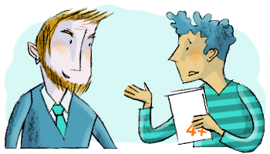




Wie wird gearbeitet?
Umfragen, Diagramme und Schaubilder auswerten
Argumentieren und Diskutieren
Evtl. Erste-Hilfe-Kurs
Informationen im Internet beschaffen
Präsentieren
Arbeit alleine und im Team
Projektarbeit

Slide 5


Bist du immer noch interessiert an dem Fach? Dann bedenke:
Mensch und Gesundheit wird ab Klasse 7 dein 4. Hauptfach. Ist also gleichzusetzen mit Deutsch, Englisch und Mathe.
Du hast es 3 Stunden in der Woche.
Deutsch
Mathe
Englisch
Mensch und Gesundheit

Slide 6
Du hast noch offene Fragen:
Dann melde dich für einen kurzen telefonischen Beratungstermin per Mail an: gle@sks-sbg.de
Wichtig: Notiere dir vorab konkrete Fragen, auf die du gerne noch eine Antwort hättest.

